Slide 1
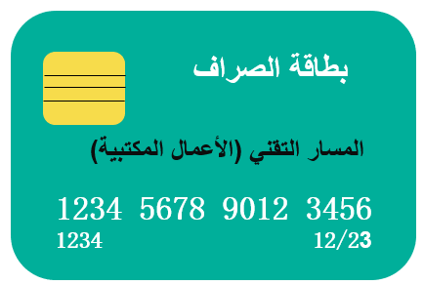
متجر المسار التقني للوسائل التعليمية
SHOP

Slide 2
متجر المسار التقني للوسائل التعليمية
متجر لإعداد الوسائل التعليمية بأيدي طالبات ذوي الاحتياجات الخاصة
SHOP

Slide 3
وسيلة الطريق الى الكنز
SHOP

Slide 10
الفريق الثاني
الفريق الأول

Slide 11
وسيلة شجرة التفاح
SHOP

Slide 12
قيمة المثابرة
قيمة الهوية الوطنية
قيمة بر الوالدين
قيمة الرياضة
تقدير العلم والعلماء
قيمة الاحترام
قيمة حب الوطن
قيمة المشاركة
قيمة الطموح
القيم الإسلامية
قيمة شهر رمضان المبارك
قيمة التعاون
قيمة الابتكار
قيمة النظام
قيمة الاستقلالية

Slide 14
وسيلة النصف الآخر
SHOP

Slide 16
وسيلة اشحن رصيدك
بطاقة الصراف
الاسم:...................
1234 5678 9012 3456
1234 12/23
SHOP
بطاقة الصراف
الاسم:...................
1234 5678 9012 3456
1234 12/23

Slide 17
بطاقة الصراف
الاسم:.........................
1234 5678 9012 3456
1234 12/23
بطاقة الصراف
الاسم:.........................
1234 5678 9012 3456
1234 12/23

Slide 18
وسيلة الرؤوس المرقمة
SHOP

Slide 19
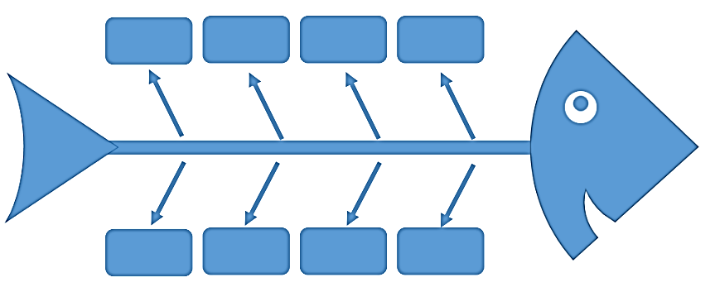
وسيلة مخطط السمكة
SHOP

Slide 22
وسيلة أصابع البطاطا
SHOP
الخصائص
الصفات

Slide 26
سرخس
الصنوبر
النخيل
أكسيا
العشب البحري (الطحلب)
شجرة الليمون
سرخس لسان الأفعى
الحزازيات
العَشرُ
القرم

Slide 27
نباتات لا زهرية
نباتات زهرية
زئبق الماء
البندورة

Slide 28
وسيلة الشوروز
SHOP

Slide 32
الحيوانات الفقارية
التمساح
الحصان
القطة
الأسد
النمر

Slide 33
الحيوانات اللافقارية
السرطان
الحلزون
قنديل البحر
الفراشة
نجم البحر

Slide 34
وسيلة الكوكيز
SHOP

Slide 37
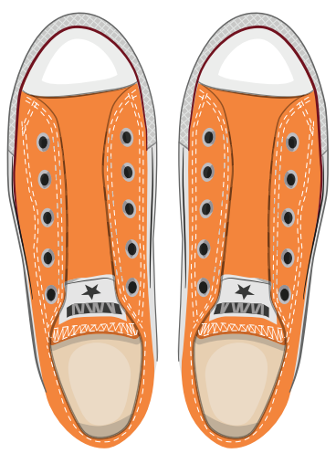
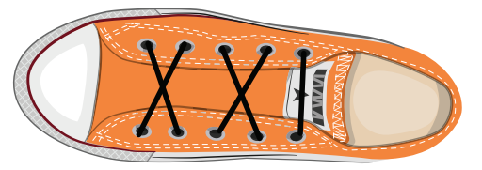
وسيلة ربط الحذاء
SHOP

Slide 40
يَشرَحُ
يُصَوبُ
تَصنَعُ
يُشرَحُ
يُرَاجِعُ
يُصَوبُ
يَسأَلُ
تُصنَعُ
يَحْمِلُ
يُرَاجِعُ
يُسأَلُ
يُحْمِلُ

Slide 41
مُستحْسَن
مُنكَر
الشارِد
يُشرَحُ
المُنتَبِه
يُصَوبُ
الوَديع
تُصنَعُ
الشَرس
يُرَاجِعُ
يُسأَلُ
يُحْمِلُ

Slide 42
وسيلة عربة الدونت
SHOP

Slide 46
وسيلة ساعي البريد
SHOP

Slide 49
من :.....................
............................
الى :........................................
لعبة ساعي البريد
...................................................

Slide 56
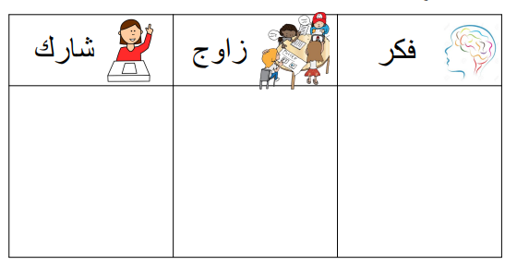
وسيلة فكر زاوج شارك
SHOP

Slide 58
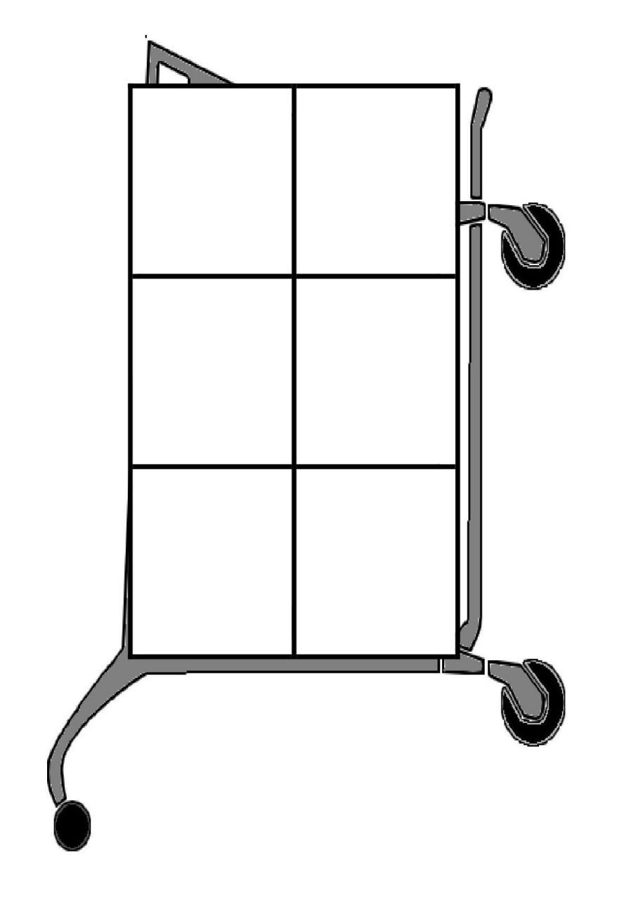
وسيلة سلة المشتريات
SHOP
ضع كل ما يأتي في السلة الخاصة بها:
1-
2-
3-
4-

Slide 59
ضع كل ما يأتي في السلة الخاصة بها:
1-.....................................
2-.....................................
3-.....................................
4-.....................................

Slide 61
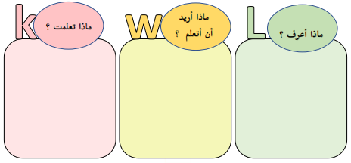
وسيلة جدول المعرفة KWAL
SHOP

Slide 62
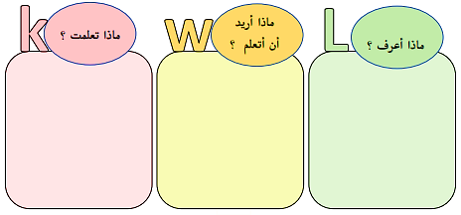

Slide 63
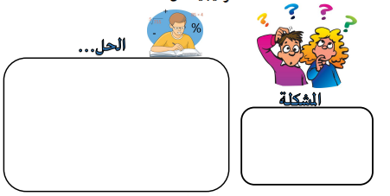
وسيلة حل المشكلة
SHOP

Slide 65
وسيلة تركيب الأيس كريم
SHOP

Slide 68
وسيلة حبات الفشار
SHOP

Slide 70
من
أمثلة الأمانة
المحافظة على أسرار الآخرين
المحافظة على حقوق الناس وممتلكاتهم
رد الأشياء والودائع الى أصحابها

Slide 72
الأمين يحبه الناس ويثقون به
الأمين ينال الأجر والثواب من الله تعالى
الأمين يحبه الله تعالى ورسله صلى الله عليه وسلم
فوائد الأمانة

Slide 73
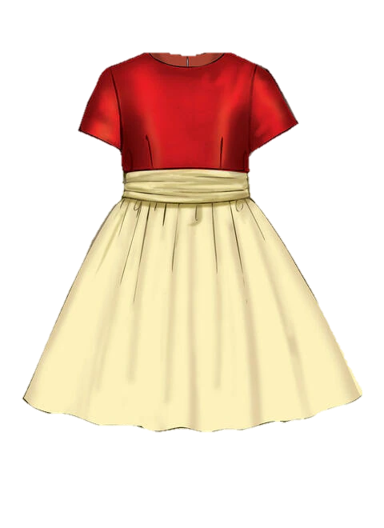
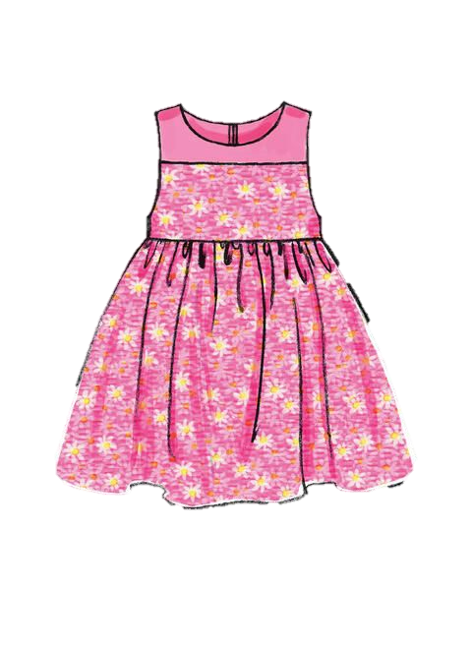
وسيلة حبل الغسيل
SHOP

Slide 80
837 837

Slide 81
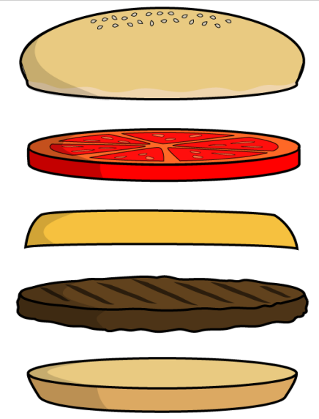
وسيلة الشطيرة
SHOP

Slide 84
Receiver
Post Card
Greeting
Main topic
Conclusion
Sender

Slide 85
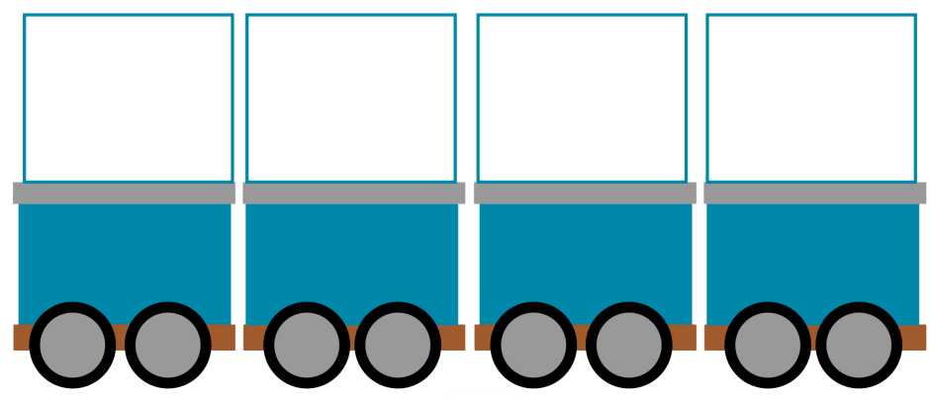
وسيلة قطار المعلومات
SHOP

Slide 89
تغيرت نظرة الأوروبيين الى المرأة بعد اتصالهم بالمسلمين
استفاد الأوروبيون من بحوث المسلمين في العلوم
تطورت حركة ترجمة علوم العرب الى اللغات الأوروبية
أثر الحضارة الإسلامية على أوروبا
تأثر الأوروبيون بإبداعات المسلمين في الفن والعمارة
أخذ الأوروبيون عن العرب المسلمين الكثير من السلع مثل (الورق والحرير )

Slide 90
هدف
ولد
بنت
ـت
ــنـ
بـ

Slide 91
ف
ـد
هـ
ـد
لـ
و

Slide 92
نمر
فيل
أسد
ــد
ســـ
أ

Slide 93
ـر
ـمـ
نـ
ــل
ــيـ
فــ

Slide 94
وسيلة ضرب الحشرة
SHOP

Slide 99
اسلامه
ولد أبو بكر رضي الله عنه في مكة بعد عام الفيل بسنتين وستة أشهر
هو عبد الله بن أبي قحافة المعروف بأبي بكر الصديق رضي الله عنه
لقبه
فضله ومكانته
اسمه ونسبه
أحبهم الى قلب رسول الله
كان أول من أسلم من الرجال
دوره في خدمة الاسلام
مولده
1-الدعوة الى الإسلام.
2-الانفاق في سبيل الله.
3-الجهاد في سبيل الله.
لقب بالصديق

Slide 100
الاسم : فاطمة عبدالله الشاعر
المسار التقني ( الاعمال المكتبية )
الصف: 9-11
الاسم : مريم عبدالله اليونس
المسار التقني ( الاعمال المكتبية )
الصف : 9-11
الاسم : رنا وحيد إبراهيم
المسار التقني ( الاعمال المكتبية )
الصف : 9-11
الاسم : شهد طارق سلام
المسار التقني ( الاعمال المكتبية )
الصف : 9-11
الاسم : شيخه احمد النعمة
المسار التقني (الاعمال المكتبية )
الصف : 8-10
الاسم : نطره محمد سالم
المسار التقني (الاعمال المكتبية )
الصف : 9-11
الاسم : الغالية عبدالله الخلف
المسار التقني (الاعمال المكتبية )
الصف : 9-12

Slide 115
$$\frac{1}{8}$$
$$\frac{2}{8}$$
$$\frac{3}{8}$$
$$\frac{4}{8}$$
$$\frac{5}{8}$$
$$\frac{6}{8}$$
$$\frac{7}{8}$$
$$\frac{8}{8}$$

Slide 118
العرب
تكون المجتمع الإسلامي في العهد الأموي من عناصر سكانية وهي:
غير العرب
بناء المدن
أهل الذمة
الإنجازات العمرانية في عصر الدولة الأموية
بناء المساجد
بناء القصور

Slide 119
اشحن رصيدك
1234 5678 9012 3456
1234 12/22
اسم المعلة:جمانة "محمد عيسى"
المادة: المسار التقني (الأعمال المكتبية)
الصف: الحادي عشر –الثاني عشر
المدرسة:رابعة العدوية الثانوية للبنات

Slide 120
اشحن رصيدك
1234 5678 9012 3456
1234 12/22
هي خدمة يقدمها المعلم للطالبة عند اجابتها بطريقة صحيحة
وهذه الخدمة بمثابة تعزيز للطالبة

Slide 121
اشحن رصيدك
1234 5678 9012 3456
1234 12/22
عزيزي العميل
للاشتراك في الخدمة يرجى التواصل مع خدمة العملاء على الرابط التالي

Slide 122
اسم الطالبة
1234 5678 9012 3456
1234 12/22

Slide 123
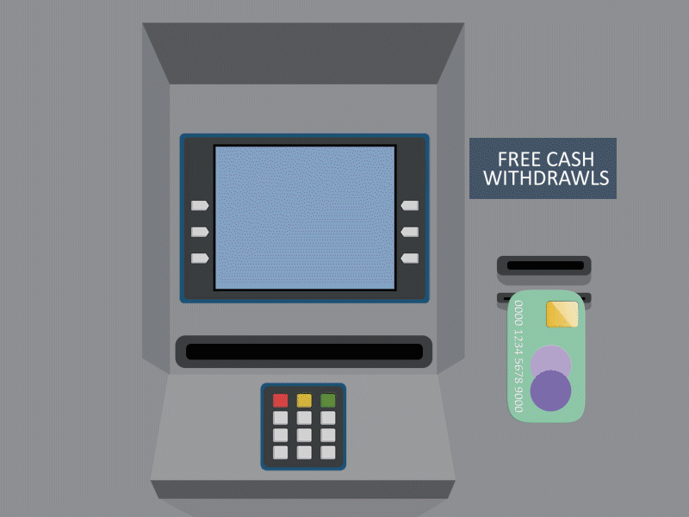

Slide 124
شحن الرصيد
الطالبة
الغالية عبد الله
ريم ثائر
شهدعمر
دانه الأصمخ
دانية جرادات
عملاء بنك الأسئلة

Slide 125
شحن الرصيد
الطالبة
الغالية عبد الله
ريم ثائر
شهدعمر
دانه الأصمخ
دانية جرادات
عملاء بنك الأسئلة

Slide 126
شحن الرصيد
الطالبة
الغالية عبد الله
ريم ثائر
شهدعمر
دانه الأصمخ
دانية جرادات
عملاء بنك الأسئلة

Slide 127
المهمة الثانية

Slide 128
المهمة الثانية
1234 5678 9012 3456
1234 12/22

Slide 129
المهمة الثالثة

Slide 130
المهمة الثالثة
1234 5678 9012 3456
1234 12/22

Slide 131
المهمة الرابعة

Slide 132
المهمة الرابعة
1234 5678 9012 3456
1234 12/22

Slide 133
المهمة الخامسة

Slide 134
المهمة الخامسة
1234 5678 9012 3456
1234 12/22

